Slide 1

Облигации RBI

Slide 2
Облигации Raiffeisen Bank International
Доходность:
около 1,45% годовых
*без учета подоходного налога
100% защита капитала. До истечения срока обращения облигации можно продать по рыночной стоимости.
Срок погашения – март 2021г.
Минимальная сумма инвестирования – 6 500 USD.
Основные риски
Защита капитала применяется только в конце срока обращения облигации. Рыночный риск – вероятность финансовых потерь в результате досрочной продажи на рынке. Риск банкротства эмитента – Raiffeisen Bank International

Slide 3
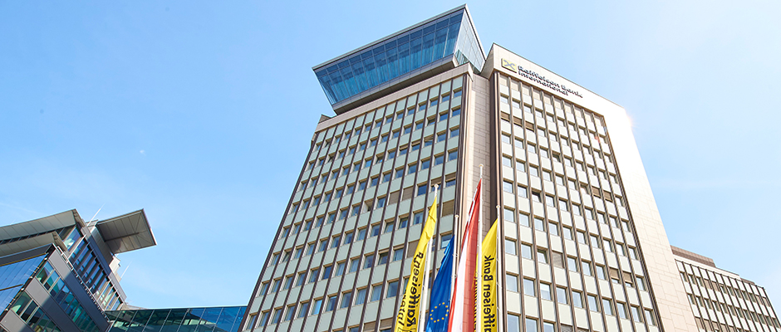
Raiffeisen Bank International
Рейтинги RBI:
  Агентство: Moody’s – долгосрочный: А3, прогноз «стабильный»
  Агентство S&P - долгосрочный: ВВВ+, прогноз «позитивный»
Величина прибыли до налогов за 2018 год: 1,7 млрд.EUR
Численность персонала – около 47.000. Количество клиентов - 16.4 млн.
Акции котируются на фондовой бирже Вены с 2005 года.
https://www.rbinternational.com/eBusiness/01_template1/829189266947841370-829188968716049154-829188968716049154-NA-2-EN.html

Slide 4
Особенности доверительного управления. Защита прав инвесторов
Валютное законодательство
Отсутствуют ограничения по покупки-продажи ценных бумаг.
Налогообложение (ст.160-1 НК РБ)
Финансовый результат рассчитывается в валюте договора. Налог взимается только в момент вывода прибыли. Банк является налоговым агентом.
Учёт имущества в доверительном управлении
В соответствии со статьёй 226 Банковского кодекса РБ Банк обязан обеспечить раздельный учет своих денежных средств и ценных бумаг, денежных средств и ценных бумаг вверителя, переданных в доверительное управление и полученных (приобретенных) при таком управлении, а также раздельный учет денежных средств и ценных бумаг разных вверителей.
Банкротство банка
В соответствии со статьёй 901 Гражданского кодекса РБ имущество, переданное в доверительное управление, обособляется от имущества доверительного управляющего. Т.о. в случае банкротства банка находящиеся в доверительном управлении активы клиентов (ценные бумаги и денежные средства) не включаются в состав имущества (активов) банка.
Право собственности
В соответствии со статьёй 229 Банковского кодекса РБ право собственности на денежные средства и ценные бумаги в доверительном управлении остается за клиентом. Статья 901 Гражданского кодекса РБ определяет, что обращение взыскания по долгам вверителя на имущество, переданное им в доверительное управление, не допускается, за исключением экономической несостоятельности (банкротства) этого лица.

